Slide 1
VARIADIC
Минимум о функциях с переменным числом аргументов
К. Владимиров, Intel, $2019$ mail-to: konstantin.vladimirov@gmail.com

Slide 2
Перевод в строку и конкатенация
Постановка задачи: нужно собрать строчку из строки, двух чисел и ещё одной строки
// "ab", 42, 1, "cd" → "ab 42 1 cd" void strange_concat(char *dest, char const *s1, int d1, int d2, char const *s2) { // TODO: ваш код здесь }
Будем считать, что размер dest заведомо достаточен
Как бы вы это сделали?

Slide 3
Загадочный sprintf
Самый простой способ: просто напечатать всё это в строку
// "ab", 42, 1, "cd" → "ab 42 1 cd" void strange_concat(char *dest, char const *s1, int d1, int d2, char const *s2) { sprintf(dst, "%s %d %d %s", s1, d1, d2, s2); }
Функция sprintf удивительно обобщённая: она позволяет скидывать всё что угодно в строчку и часто пользоваться ей удобнее, чем специфичными
Хорошо. Но как написать саму функцию sprintf?
Даже проще: что самое удивительное в функции sprintf?

Slide 4
Вариабельные функции
Самое удивительное в функции sprintf то, что она берёт сколько угодно аргументов
Давайте сначала попробуем написать функцию, которая брала бы сколько угодно целых чисел и складывала их
int x = sum_all(4, 10, 14, 24, 40); // x == 88
Первый параметр это количество аргументов (иначе откуда его узнать?)
Кажется её логика попроще

Slide 5
Вариабельные функции
Произвольное количество аргументов после троеточия
int sum_all (int n, ...) { int res = 0;
// здесь нужно просуммировать все аргументы
return res; }
Здесь три точки это не сокращение на слайде, это легальный синтаксис
Остаётся вопрос как всё-таки поулчить доступ к аргументам?

Slide 6
Функции из stdarg
Список аргументов создаётся через va_list
va_list args;
Аргумент с которого начинаются вариабельные отмечается через va_start
va_start(args, n);
Каждый аргумент вынимается через va_arg с указанием типа
va_arg(args, int);
В конце всё завершается через va_end
va_end(args);

Slide 7
Пример: суммирование целых
Собираем всё вместе: функция суммирует целые числа
int sum_all(int n, ...) { int res = 0; va_list args; va_start(args, n); for (int i = 0; i < n; ++i) res += va_arg(args, int); va_end(args); return res; }
Теперь заработает: x = sum_all(4, 10, 14, 24, 40); // x == 88

Slide 8
Именно так работают printf и scanf
Функции printf и scanf объявлены следующим образом
int printf(const char *format, ...);
int scanf(const char *format, ...);​
Они тоже принимают произвольное число параметров и используют строку формата чтобы установить типы
Любая ошибка в типах ведёт к непоправимым последствиям
И конечно, именно так работает и sprintf
Но прежде чем мы до него дойдём, ещё одно простое применение

Slide 9
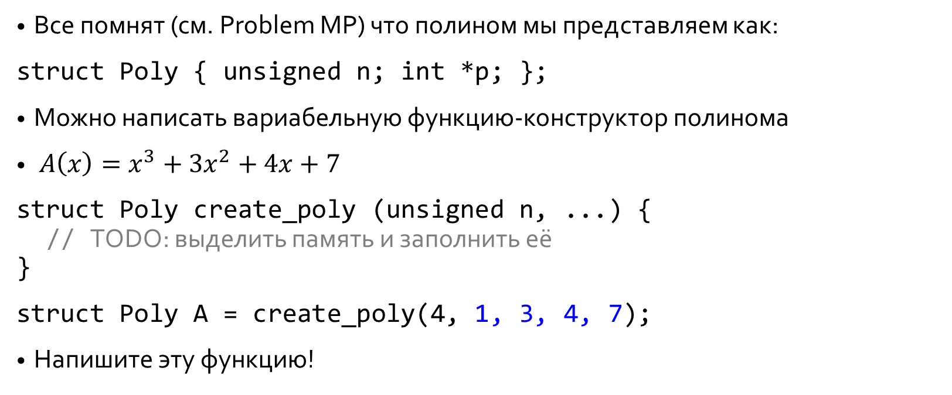
Вариабельная функция-конструктор
Все помнят (см. Problem MP) что полином мы представляем как:
struct Poly { unsigned n; int *p; };
Можно написать вариабельную функцию-конструктор полинома
$A\left(x\right)=x^{3}+3x^{2}+4x+7$
struct Poly create_poly (unsigned n, ...) { // TODO: выделить память и заполнить её }
struct Poly A = create_poly(4, 1, 3, 4, 7);
Напишите эту функцию!

Slide 10
Многоликий printf и scanf
Основные формы:
int printf(const char *format, ...);
int scanf(const char *format, ...);​
int fprintf(FILE *f, const char *format, ...);
int fscanf(FILE *f, const char *format, ...);​
int sprintf(char *s, const char *format, ...);
int sscanf(char *s, const char *format, ...);​
По сути обычный printf это fprintf где вместо первого аргумента stdout

Slide 11
Обсуждение
Можем ли мы имея fprintf написать printf?
int printf(const char *format, ...) { // как-то вызвать fprintf }

Slide 12
Обсуждение
Можем ли мы имея fprintf написать printf?
int printf(const char *format, ...) { // как-то вызвать fprintf }
Увы, в языке нет способа из функции "пробросить троеточие"
Можно написать макрос, но мы хотим избежать макросов
А что если передать va_list?

Slide 13
Волшебство vfprintf
Теперь и printf и fprintf можно реализовать в терминах новой функции
int vfprintf(FILE *f, const char *format, va_list arg);
int fprintf(FILE *f, const char *format, ...) { va_list l; int retval; va_start(l, format); retval = vfprintf(f, format, l); va_end(l); return retval; }
int printf(const char *format, ...) // как-то вызвать vfprintf

Slide 14
Обсуждение
Функции, такие как vfprintf и vsprintf очень полезны при написании собственных printf-подобных функций
pFile = fopen (szFileName,"r"); if (pFile == NULL) PrintFError("Error opening '%s'", szFileName);
Понятно, что здесь PrintFError должна как-то вызвать внутри perror, но как её можно реализовать?

Slide 15
Обсуждение
Функции, такие как vfprintf и vsprintf очень полезны при написании собственных printf-подобных функций
void PrintFError(const char * format, ...) { char buffer[256]; va_list args; va_start(args, format); vsprintf(buffer,format, args); perror(buffer); va_end(args); }
Эта реализация не слишком совершенна (а что если буфер переполнится?), но вполне обычна для языка C

